Slide 1
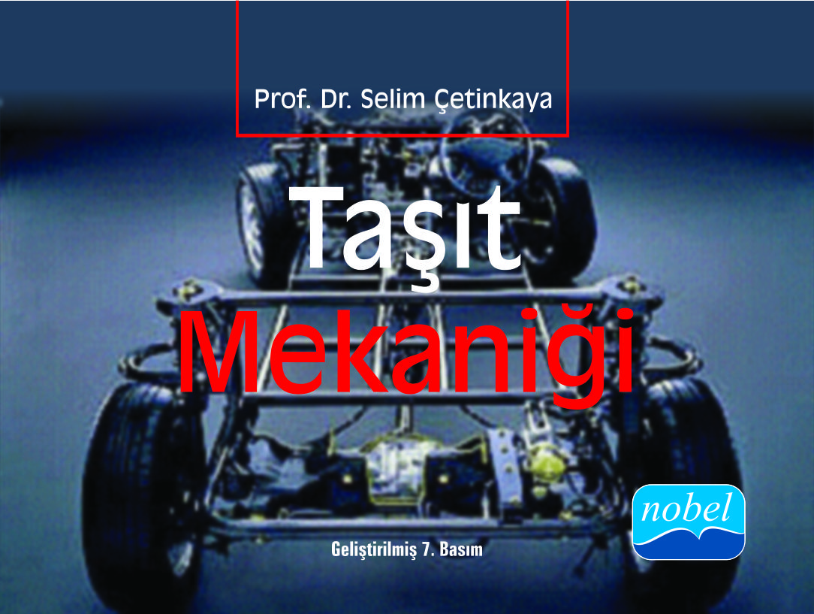

Slide 2
BÖLÜM 13
ŞASİ VE KAROSERİ

Slide 3
13.1 ŞASİ
Şasi, taşıtın çeşitli sistemlerini üzerinde bulunduran ve karoseriyi taşıyan
temel yapıdır. Bir şasinin dayanıklı, hafif, rijit ve az parçalı, mekanik kısımları kolayca takılıp sökülen yapıda olması, bunlara karşın maliyetinin de en az olması gerekir.

Slide 4
13.1 ŞASİ
Hareket halindeki bir taşıta yolun düzensizliklerinden doğan reaksiyonlaretki eder. Bunlar boyuna eğilme ve enine burulma (veya çarpılma) şeklinde şekil
değiştirmeler doğurabilir.

Slide 5
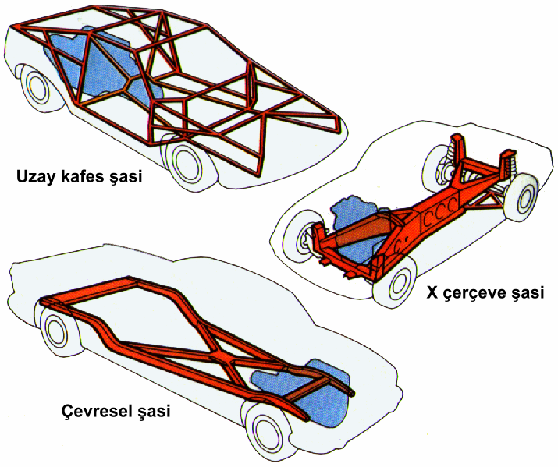
Çeşitli şasiler

Slide 6
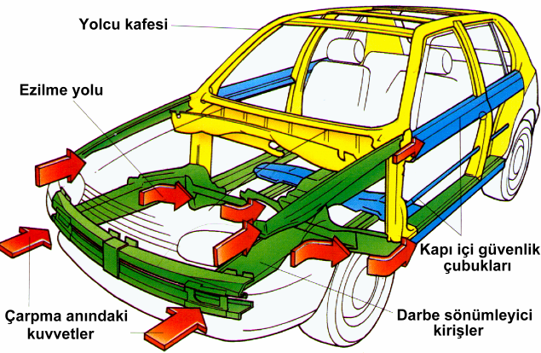
Koruyucu kafes biçim ve ezilebilir bölümler

Slide 7
13.2 ANA KOLLARIN HESABI
Ana kollar, açık ağzı içeri doğru bulunan U veya L şeklinde bükülmüş saçtan veya borudan yapılmıştır. Ana kolların arasında boyuna taşıyıcılara kaynak
edilmiş traversler (kuşaklar) bulunur ve mekanik parçaları taşırlar. Şasiler yarı yumuşak veya yarı sert karbon çeliğinden veya yumuşak nikel-krom çeliğinden yapılırlar.

Slide 8
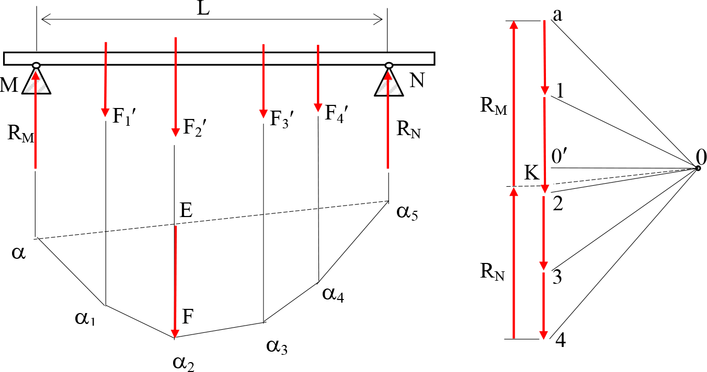
13.2 ANA KOLLARIN HESABI
Şasi yükleri ve mesnet tepkileri

Slide 9
ÖRNEK PROBLEM
w = 40 mm, h = 130 mm, t = 4 mm, d = 8 mm olan bir profilin, dingil mesafesi L = 3,12 m ve ağırlığı
G = 13000 N olan bir otomobilin ana kollarına uygun olup olmadığını kontrol ediniz.

Slide 10
13.3 KAROSERİ
Karoseri şasiye cıvata ile tespit edilebilir veya kendisini taşıyıcı kafes yapı biçiminde tamamen şasi yerine geçebilir. Bu son halde karoseri "kabuk karoser" adını alır ve bu çözümün faydası, kapalı bir karoserinin boyuna ve enine atalet momentleri büyük olan bir kiriş teşkil etmesindedir.

Slide 11
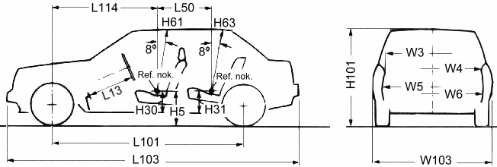
13.4 İÇ BOYUTLAR
Yolcuların rahat oturabilmeleri için iç boyutların yeterli olması gereklidir. Bir otomobil için tipik iç ve dış boyutlar:
Bir otomobil için tipik iç ve dış boyutlar

Slide 12
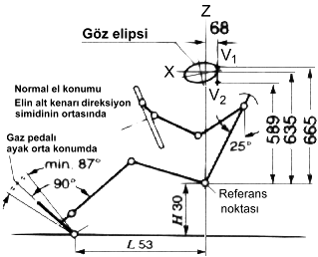
13.4 İÇ BOYUTLAR
Sürücü koltuğunun yerini belirleyen parametreler

Slide 13
PROBLEMLER
w = 40 mm, h = 100 mm, t = 3 mm, d = 8 mm olan bir profilin, dingil mesafesi L = 2,6 m ve ağırlığı G = 10000 N olan bir otomobilin ana kollarına
uygun olup olmadığını kontrol ediniz.

